Slide 1


ЗАЩИТА КОНЕЧНЫХ УСТРОЙСТВ
EDR
Обнаружение и реагирование на опасности
Повышение видимости угроз.
Обнаружение
Расследование
Реагирование
ООО «IDENTITY» · +998 78 555-11-75 · identity-uz.com

Slide 2
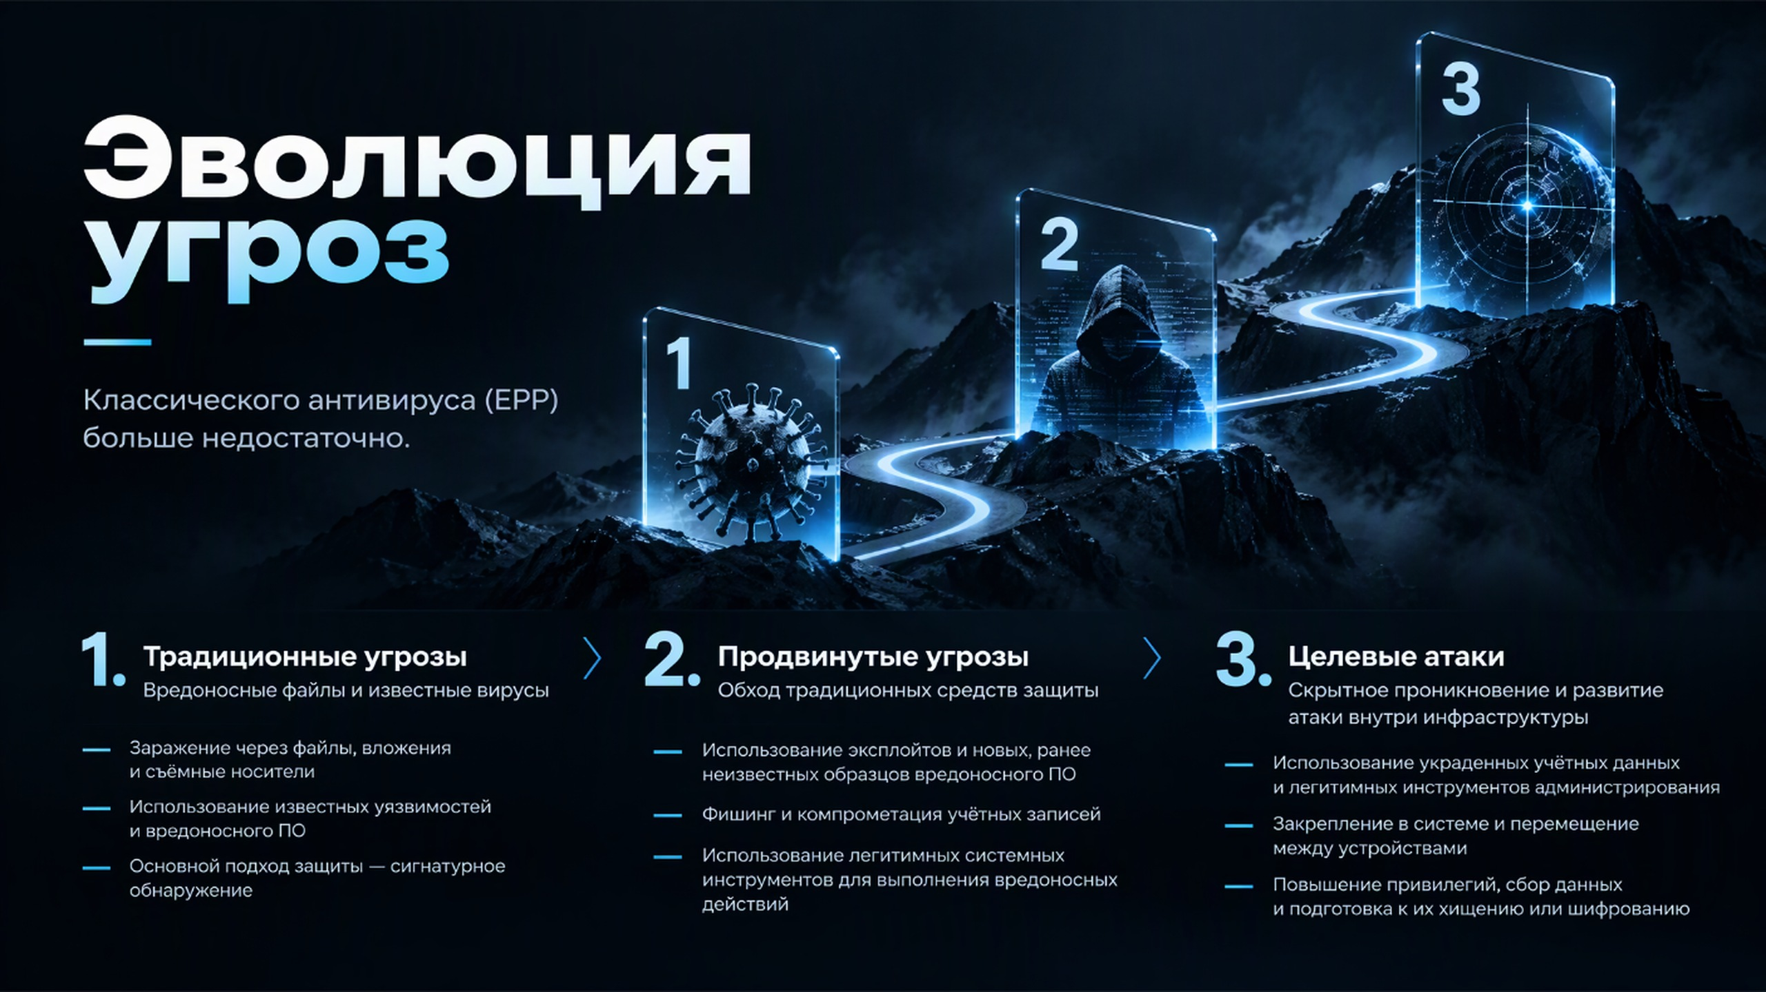






Slide 3









ЗАДАЧИ
Зачем нужен EDR
1
2
3
4
Обнаружение
Расследование
Реагирование
Снижение рисков
Выявление подозрительного поведения и скрытых угроз
Восстановление цепочки событий и выявление первопричины
Изоляция устройств и остановка вредоносной активности
Ограничение ущерба и повышение эффективности ИБ
В ИТОГЕ
Снижение риска простоя критичных рабочих мест и серверов
Защита конфиденциальных данных от несанкционированного доступа и хищения
Повышение наблюдаемости событий информационной безопасности
Ускорение расследований благодаря централизованным данным о событиях
3 / 14 EDR

Slide 4




АРХИТЕКТУРА РЕШЕНИЯ
Компоненты EDR
Телеметрия и локальный контроль
Анализ инцидентов и пресечение атак
Администрирование и взаимодействие
1
Агент EDR
4
Аналитика и корреляция
8
Интеграции
Собирает данные о процессах, файлах, сети и действиях пользователей
Связывает отдельные события в единую картину атаки
Обмен данными с SIEM, SOAR, ITSM, каталогами пользователей
2
Сбор телеметрии
5
Расследование инцидентов
9
Контроль доступа
Фиксирует события безопасности и передаёт их на анализ
Хронология событий, процессы, файлы и действия злоумышленника
Роли, права пользователей, политики безопасности, аудит действий
3
Обнаружение угроз
6
Реагирование на угрозы
10
Централизованное управление
Подозрительное поведение, признаки компрометации, техники атак
Изоляция устройства, завершение процессов, карантин файлов
Настройка политик, управление агентами, состояние устройств
7
Мониторинг и отчётность
Инциденты, оповещения, статистика и результаты работы
4 / 14 EDR

Slide 5

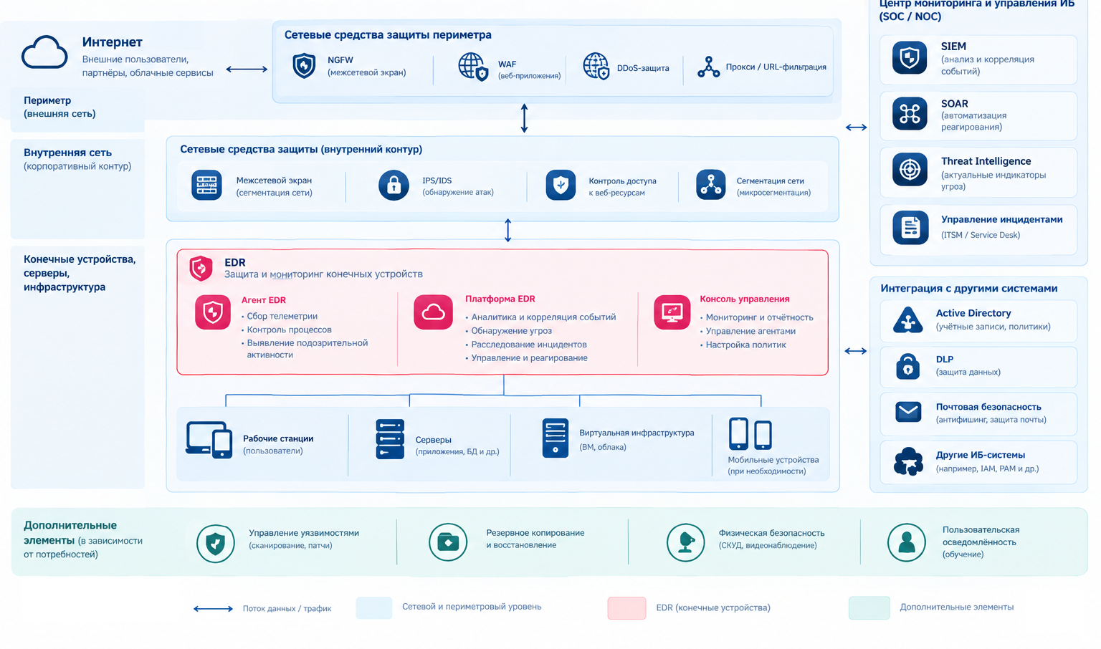



АРХИТЕКТУРА ИБ
Место EDR в архитектуре ИБ
Периметр и сеть
NGFW, WAF, IPS/IDS защищают сеть — но не видят, что происходит на устройстве
EDR — конечные точки
Агент, платформа и консоль: видимость и реакция на каждом устройстве
SOC и интеграции
SIEM, SOAR, ITSM, Active Directory, DLP — единый контур
5 / 14 EDR

Slide 6

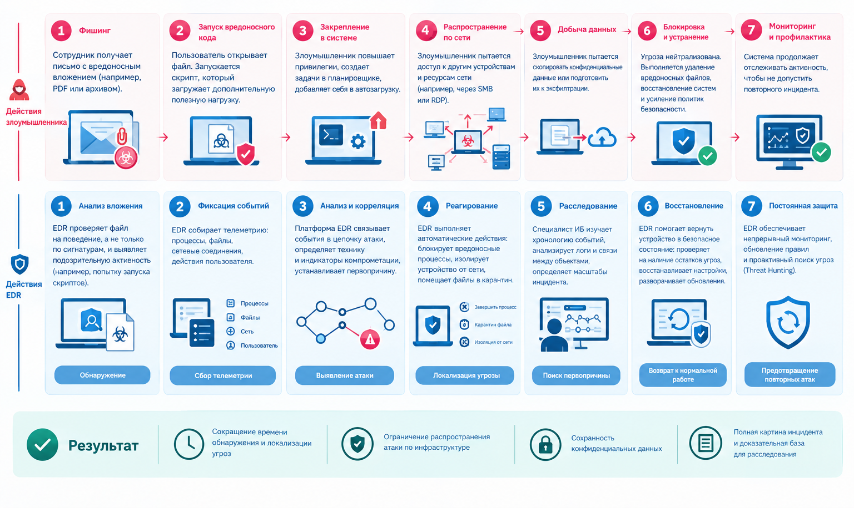




ПРИМЕР
Сценарий атаки и защиты
РЕЗУЛЬТАТ
Сокращение времени обнаружения и локализации угрозы
Ограничение распространения атаки по инфраструктуре
Сохранность конфиденциальных данных
Полная картина инцидента и доказательная база
6 / 14 EDR

Slide 7







ВОЗМОЖНОСТИ
Функциональные возможности
Постоянный мониторинг
Обнаружение угроз
Анализ цепочек атак
Расследование
Непрерывный контроль конечных устройств
В том числе бесфайловых атак
Связь событий в единую картину
Хронология и первопричина инцидента
Реагирование
Централизованное управление
Интеграция
Оповещения и отчёты
Изоляция устройств и остановка процессов
Политики и агенты из единой консоли
Обмен данными с другими системами ИБ
Уведомления и отчётность по инцидентам
7 / 14 EDR

Slide 8


КЛЮЧЕВЫЕ АСПЕКТЫ
Обнаружение, реагирование, управляемость
Обнаружение новых типов атак
Реагирование в автоматическом режиме
Управляемость
Бесфайловые атаки
Программы-вымогатели
Эксплуатация уязвимостей
Атаки с использованием легитимных инструментов (PowerShell и др.)
Попытки кражи учётных записей
Закрепление в системе и перемещение по сети
Завершение подозрительного процесса
Помещение подозрительного файла в карантин
Блокировка запуска вредоносных файлов
Изоляция устройства от сети
Запуск заранее настроенных сценариев
Контроль агентов на конечных устройствах
Контроль политик безопасности
Контроль событий и инцидентов
Контроль действий администраторов
8 / 14 EDR

Slide 9






ПРАКТИКА
Угрозы и противодействие
УГРОЗА
ВОЗМОЖНОСТЬ EDR
РЕЗУЛЬТАТ
Запуск ransomware
Обнаружение подозрительного поведения, блокировка или изоляция
Снижение потенциального ущерба
Использование PowerShell для атаки
Анализ цепочки процессов и команд
Выявление подозрительной активности
Компрометация рабочей станции
Расследование событий и изоляция устройства
Ограничение распространения атаки
Длительное присутствие злоумышленника
Поиск угроз и ретроспективный анализ
Выявление ранее незамеченной активности
9 / 14 EDR

Slide 10







ЦЕННОСТЬ
Преимущества для заказчиков
MTTD / MTTR
Сложные и целевые атаки
Меньше ущерба
дни → минуты
Выявление атак, которые остаются незамеченными для других средств
Изоляция заражённых устройств и остановка процессов
Сокращение времени обнаружения и реагирования на инциденты
Финансовые и репутационные риски
Непрерывность бизнеса
Минимизация последствий успешных атак, в том числе программ-вымогателей
Защита критичных рабочих мест и серверов от простоя
Меньше нагрузки на L1/L2
Доказуемость расследований
Автоматизация рутинных действий аналитиков
Управляемость процесса и полная картина каждого инцидента
10 / 14 EDR

Slide 11





РЕШЕНИЯ
Предлагаемые решения
Пилотный проект
Запуск на ограниченной группе устройств: оценка эффективности на реальной инфраструктуре
ПОДБОР ПЛАТФОРМЫ
EDR-платформа ведущего вендора под вашу инфраструктуру
Внедрение под ключ
Решение подбирается с учётом:
Проектирование, развёртывание, настройка правил реагирования и интеграций, обучение
Состава парка рабочих станций и серверов, используемых ОС
Размещения на серверах заказчика (on-premise)
Интеграции с SIEM, SOAR, ITSM и Active Directory
Требований регуляторов и внутренних политик ИБ
Сопровождение
Техническая поддержка, актуализация политик и помощь в расследовании инцидентов
11 / 14 EDR

Slide 12




ВНЕДРЕНИЕ
Этапы внедрения
1
2
3
4
Пилотный проект
Обследование
Проектирование
Правила реагирования
Понимание, как работает система
Инвентаризация рабочих станций и серверов, анализ имеющихся средств защиты
Развёртывание управляющей платформы, настройка взаимодействия
Приоритеты инцидентов и правила эскалации
5
6
7
Интеграция
Тестирование и приёмка
Промышленная эксплуатация
С действующим контуром: SIEM, SOAR, ITSM
Проверка работы системы и сценариев реагирования
Обучение, масштабирование на все устройства, эксплуатационная документация
12 / 14 EDR

Slide 13

СЛЕДУЮЩИЕ ШАГИ
Варианты знакомства с системой
ВАРИАНТ 1
ВАРИАНТ 2
РЕКОМЕНДУЕМ
Демонстрация
Пилот на тестовом стенде
Пилот в инфраструктуре заказчика
Знакомство с возможностями и интерфейсом системы
Проверка ключевых функций в контролируемых условиях
Работа на реальных рабочих станциях и серверах
ЧТО ВХОДИТ
ЧТО ВХОДИТ
ЧТО ВХОДИТ
Показ на демо-стенде
Разбор сценариев обнаружения и реагирования
Ответы на вопросы специалистов ИБ
Стенд с агентами на тестовых устройствах
Моделирование типовых атак
Оценка удобства консоли
Ограниченная группа устройств
Реальная телеметрия и инциденты
Итоговый отчёт и план внедрения
13 / 14 EDR

Slide 14




КОНТАКТЫ
Обсудим защиту ваших устройств
Проведём обследование, запустим пилот и подберём EDR-решение под вашу инфраструктуру
ООО «IDENTITY»
+998 78 555-11-75
info@identity-uz.com
Оставить заявку: identity-uz.com

